Slide 1
Identität:
Kultur in Deutschland
Year 10 Term 1.1 Week 2 Lesson 2
Charlotte Moss / Janine Turner
Artwork: Steve Clarke
Date updated: 30/1/2022
Notes:
Artwork by Steve Clarke. All additional pictures selected are available under a Creative Commons license, no attribution required. Native-speaker teacher feedback provided by Stephanie Cross.
Learning outcomes
Revisit: Plural rules 1-3
Revisit: WH-questions Revisit: WO2
Revisit: Numbers
Phonics: SSC: [w] vs [v]
[link to grammar: question words]
[z]
[link to grammar: numbers 20+]
New vocabulary: Bayern [624] Bodensee [n/a] Donau [n/a] Köln [n/a] München [n/a] Ostsee [n/a] Rhein [n/a] Schnitzel [n/a] U-Bahn [n/a] Volk [1032] Weise [468] Wurst [3923] national [891] Minderheit (H) [4256] bayrisch (H) [1383] Berliner (H) [1190] speziell (H) [815] ursprünglich (H) [1332]
Thematic revisited vocabulary: liegen [6] Art [260] Grund [249] Kleidung [2820] Kultur [594] Milliarde, Mrd. [453] Million, Mio. [209] Norden, Nord- [1516] Nummer [806] Osten, Ost- [1208] Projekt [720] Religion [1976] Schloss [1907] Stein [1181] Süden, Süd- [1771] Vergleich [383] Welt [164] Westen, West- [1010] bekannt [319] eigen [166] einzig [343] oft [223] acht [645] achtzig [3301] drei [106] dreißig [2046] dreizehn [4772] eins [774] elf [1507] fünf [274] fünfzig [2390] hundert [1107] neun [1053] neunzig [3028] null [1680] sechs [428] sechzehn [4924] sechzig [2448] sieben [611] siebzehn [n/a] siebzig [2609] tausend [1177] vier [200] vierzig [2907] zehn [333] zwanzig [1359] zwei [70] zwölf [1080] was für? [n/a]
Revisited function words: einige, wann, was, was für, wer, wie, wo, woher, wohin, viel(e), oft, warum Source: Jones, R.L & Tschirner, E. (2019). A frequency dictionary of German: Core vocabulary for learners. London: Routledge.
The frequency rankings for words that occur in this PowerPoint which have been previously introduced in NCELP resources are given in the NCELP SOW and in the resources that first introduced and formally re-visited those words.
For any other words that occur incidentally in this PowerPoint, frequency rankings will be provided in the notes field wherever possible.

Slide 2
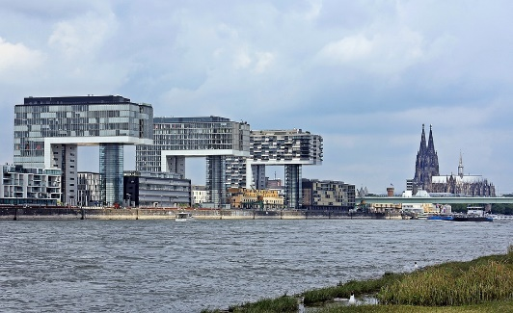
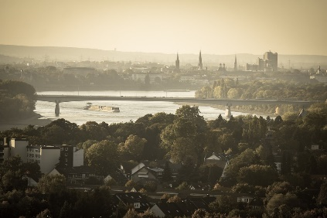
Vokabeln
Travel along the Rhine from Bonn to Cologne!
Köln
liegen
null
das Schloss
dreißig
to lie, be lying (down)
zero
castle
thirty
zwölf
vierzig
die Art
Osten, Ost-
twelve
forty
type, kind
east
siebzig
das Projekt
eins
neunzig
seventy
project
one
ninety
Bonn
Notes:
F+H
Timing: 8 minutes
Aim: to practise the oral production of this week’s thematic vocabulary.
Procedure:
1. Students work in pairs or small group and take it in turns to translate words into German to find a path from Bonn to Cologne. They can move through the squares horizontally or vertically, but not diagonally.
2. The listening student(s) monitor(s) translation. If a student gets a translation wrong, they cannot proceed to that square. Classmates correct and the student must find a different path.
3. The student who makes it to the end in the fewest number of moves is the winner.
4. Click to reveal answers.

Slide 3
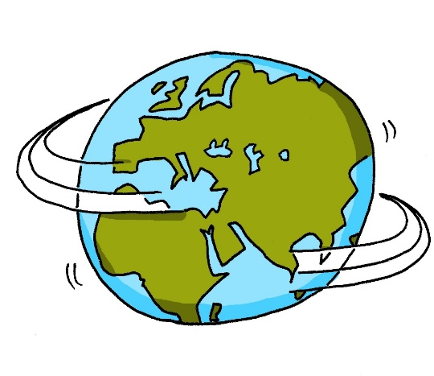
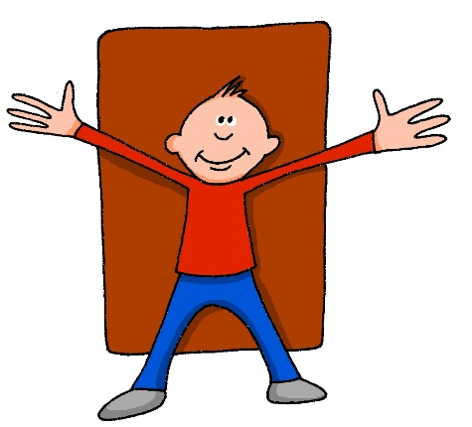
[w] and [v]
Phonetik
Remember! German ‘w’ is pronounced like English ‘v’. German ‘v’ is pronounced like English ‘f’.
w
v
vor
Welt
Notes:
F+H
Timing: 3 minutes
Aim: to quickly recap [w] and [v]. Students should be very familiar with these SSCs by now, but due to the crossover with English [v] and [f], it is worth highlighting the differences again.
Procedure:
1. Remind students that German ‘w’ is pronounced like English ‘v’ and German ‘v’ is pronounced like English ‘f’.
2. Click to hear a native speaker say [w] and Welt and ask students to repeat.
3. Click to hear a native speaker say [v] and vor and ask students to repeat.

Slide 4
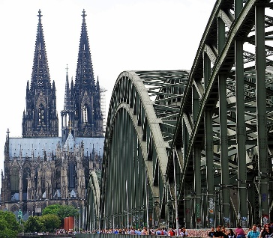
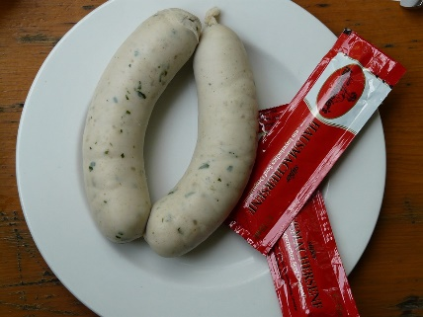
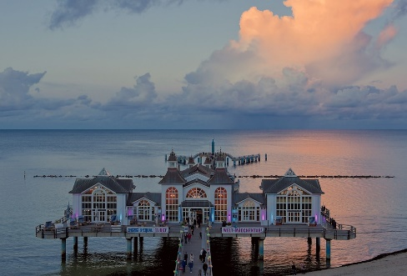
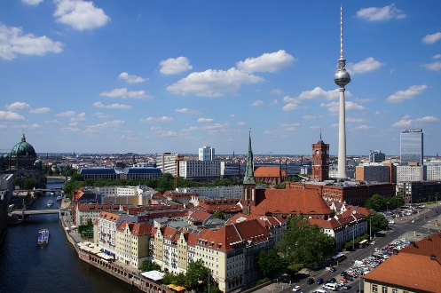
[v] and [w]
Wie viele [v/f] und [w] hörst du?
Phonetik
 |  | [v/f] | [w]
 | Man verkauft viele Weißwürste in Bayern. | I I I | I I
 | Wasservögel leben am Bodensee in Baden-Württemberg. | I | I I
 | Die Donau beginnt im Schwarzwald, geht durch Wien und endet im Schwarzen Meer. |  | I I I I
 | Nach dem Zweiten Weltkrieg hat man das Berliner Nikolaiviertel fast vollständig wieder aufgebaut. | I I I I | I I I
 | Köln hat eine große Bevölkerung. Sie hat ungefähr 1,1 Millionen Einwohner. | I I | I
 | Für Schleswig-Holstein und Mecklenburg-Vorpommern ist die Ostsee ein Vorteil. | I I I | I
1
2
3
4
5
6
Notes:
F+H
Timing: 9 minutes
Aim: to practise differentiating between the two German SSCs [v] and [w] in the spoken modality, which is tricky because of the pronunciation crossover between English [f] and German [v] and English [v] and German [w].
Note: [f] has been included with [v] as when listening students have no way of knowing whether a word has been spelled with [f] or [v].
Some unknown words are included in this phonics exercise to encourage students to listen carefully for the SSCs, rather than using their knowledge of spellings of familiar words.
Procedure:
Click on the audio buttons to play the sentences. Students listen carefully and note down how many of each SSC they hear.
Click to reveal the answers.
Transcript:
1. Man verkauft viele Weißwürste in Bayern.
2. Wasservögel leben am Bodensee in Baden-Württemberg.
3. Die Donau beginnt im Schwarzwald, geht durch Wien und endet im Schwarzen Meer.
4. Nach dem Zweiten Weltkrieg hat man das Berliner Nikolaiviertel fast vollständig wieder aufgebaut.
5. Köln hat eine große Bevölkerung. Sie hat ungefähr 1,1 Millionen Einwohner.
6. Für Schleswig-Holstein und Mecklenburg-Vorpommern ist die Ostsee ein Vorteil.
Word frequency of unknown words (1 is the most frequent word in German): Vogel [1701] enden [1313] Viertel [1997] vollständig [1058] Einwohner [2311]
Source: Jones, R.L. & Tschirner, E. (2019). A frequency dictionary of German: core vocabulary for learners. Routledge

Slide 5
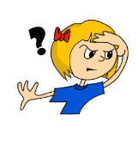
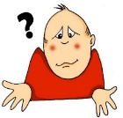
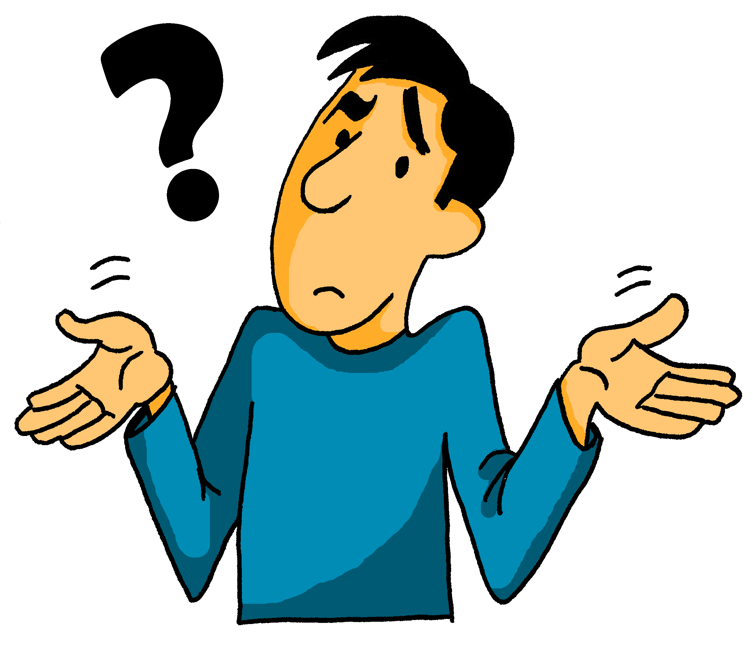
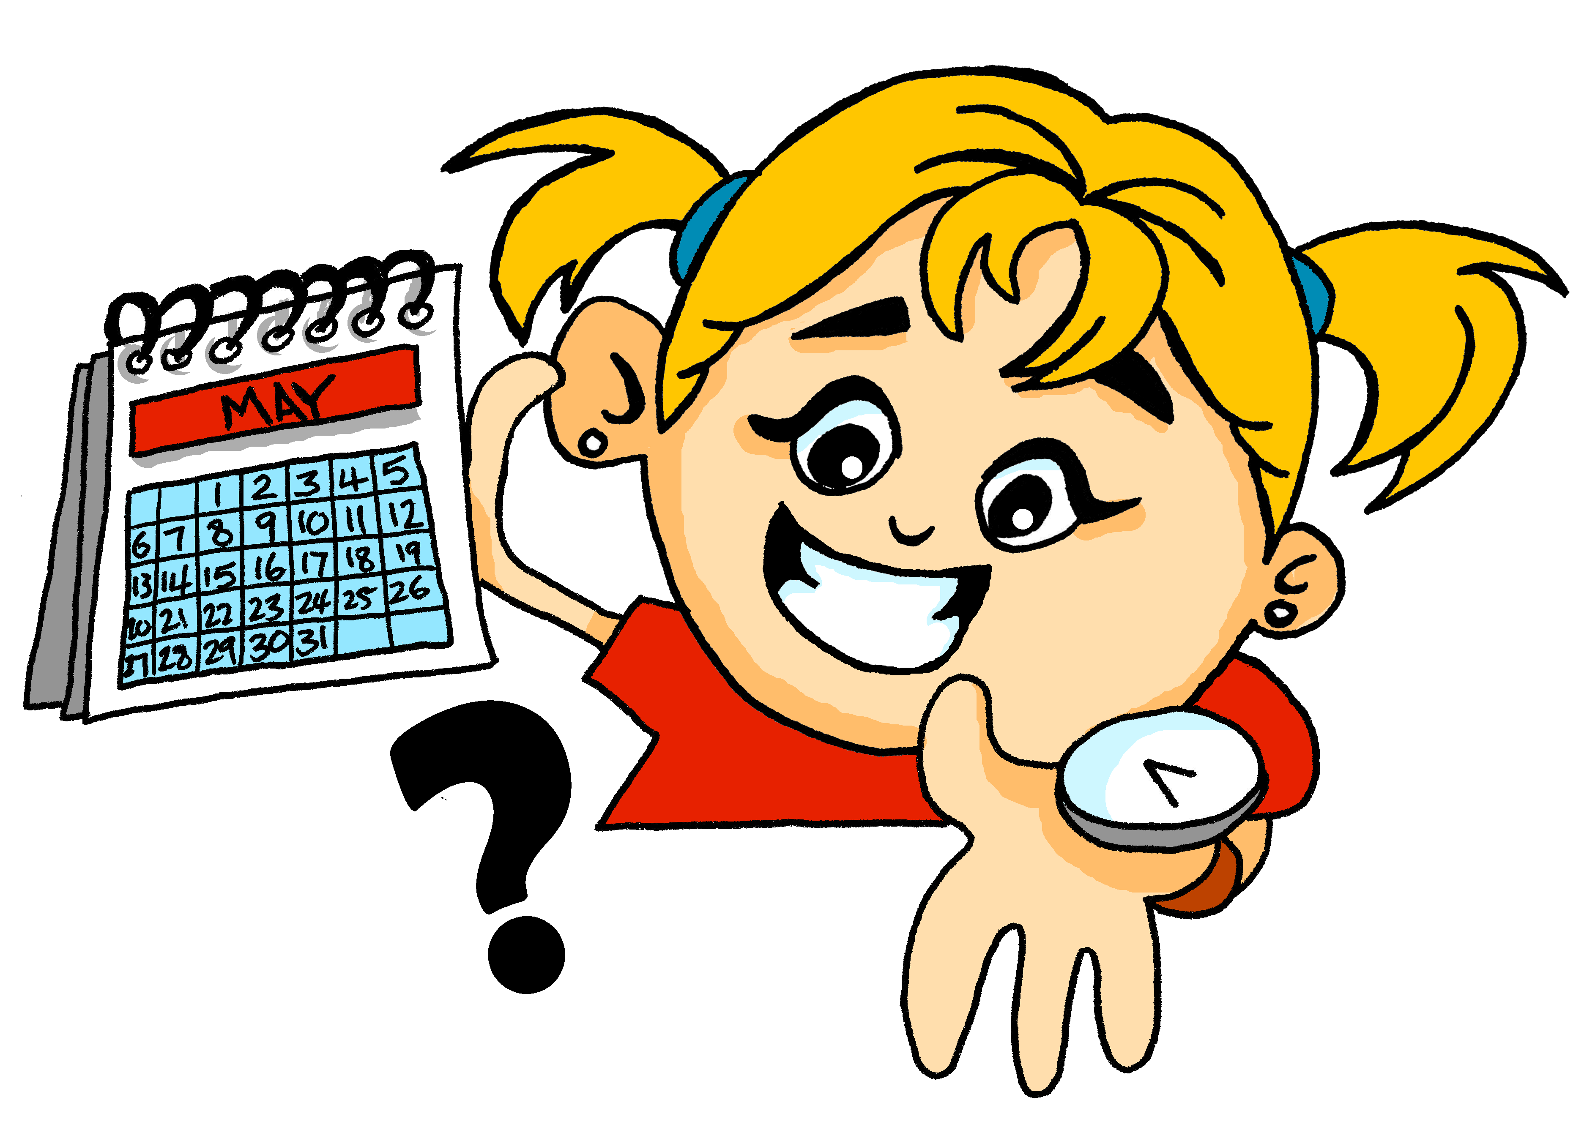
WH question words
sprechen
As you know, to form an open question, we use a question word before the verb, followed by the subject.
Wo ist der Stein?
Where is the rock?
What other question words do you know in German?
Wo/wohin/woher?
Wie?
Warum?
Was/ was für?
Wie viele?
Wann?
Wer?
Notes:
F+H
Timing: 4 minutes
Aim: to remind students of word order following a question word. To recap question words in German.
Procedure:
Click to bring up a brief reminder and example.
Ask students to shout out other question words they know.
Click to reveal answers.

Slide 6
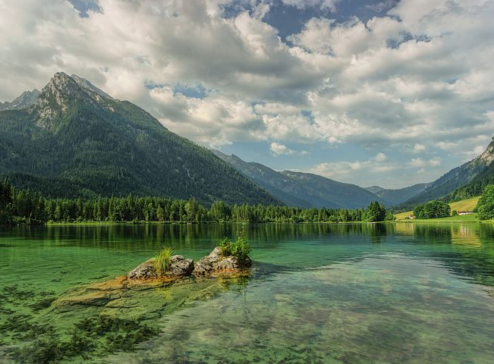
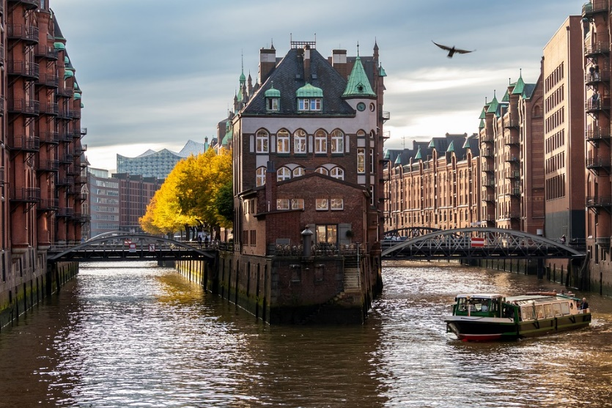
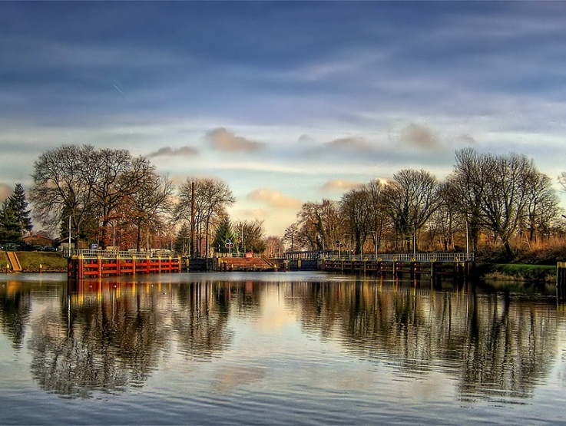
Kulturquiz [1/8]
lesen
Was ist größer?
Bayern
Hamburg
Brandenburg
Notes:
F+H
Timing: 8 minutes
Slide 1/9 Aim: to practise interrogatives and learn about German culture. Procedure: 1. Click to reveal each slide.
2. Students write down which answer they think is right.
3. Click to reveal the correct answer, students mark their answer.
4. On the final slide, click through the animations to reveal the German saying for how many answers they got right.
5. Students are not expected to know what each of the idioms mean, they are there for interest and to learn more about German culture. The teacher will need to explain each meaning.
Word frequency of unknown words (1 is the most frequent word in German): Kanzler [1983]
Source: Jones, R.L. & Tschirner, E. (2019). A frequency dictionary of German: core vocabulary for learners. Routledge

Slide 7
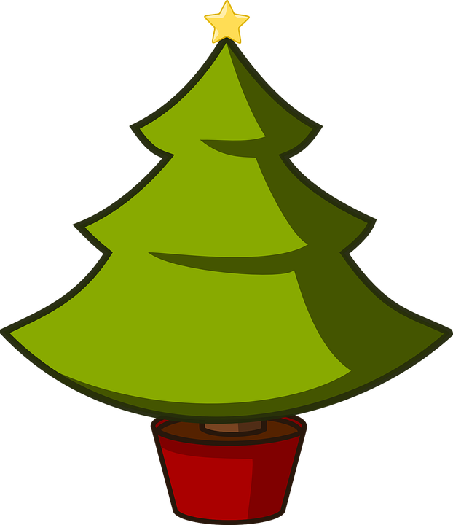
Kulturquiz [2/8]
lesen
Wann isst man normalerweise Lebkuchen?
April
Sommer
Weihnachten
Notes:
[2/9]

Slide 8
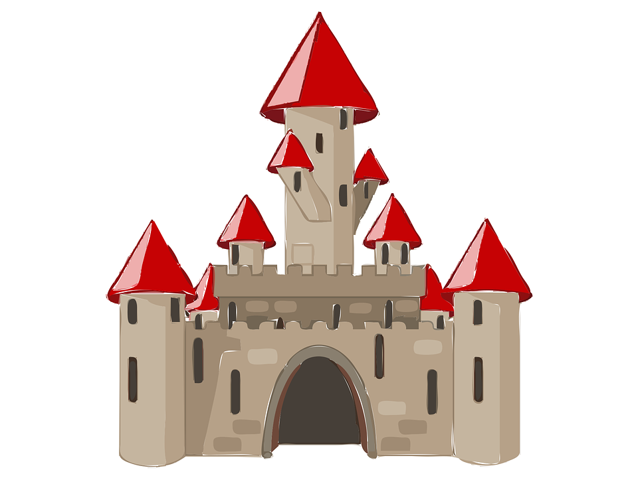
Kulturquiz [3/8]
lesen
Was sind die Donau und der Rhein?
Städte
Schlösser
Flüsse
Notes:
[3/9]

Slide 9
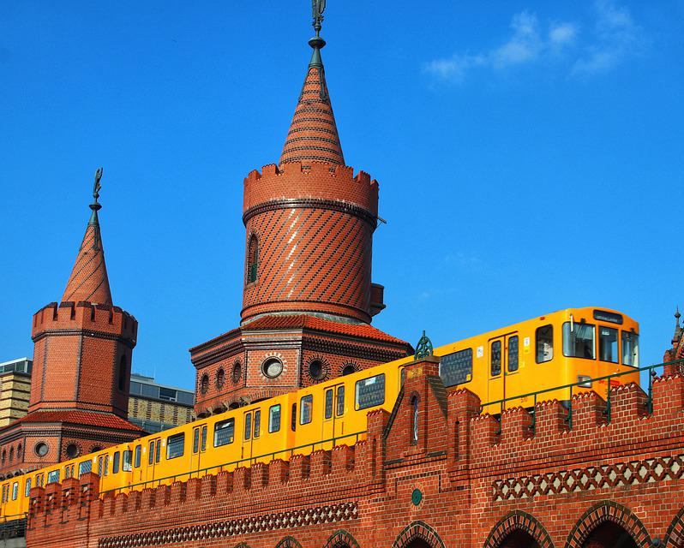
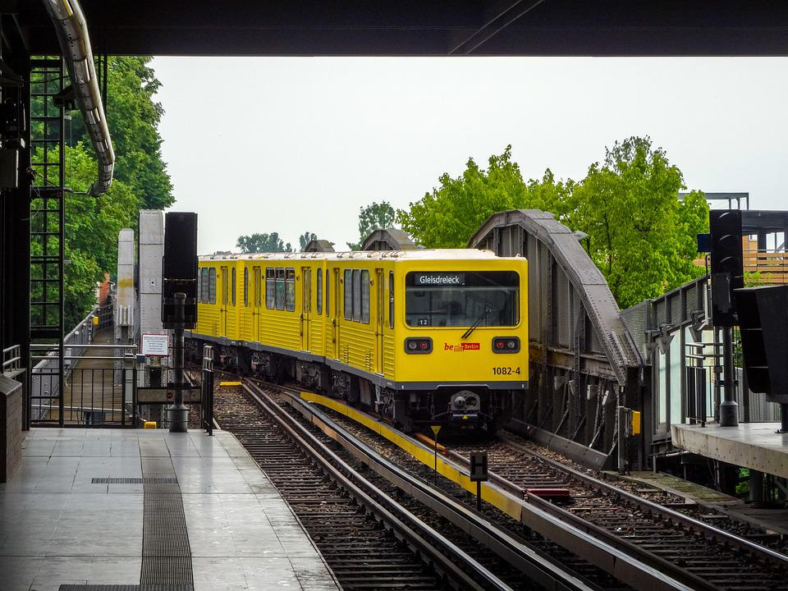
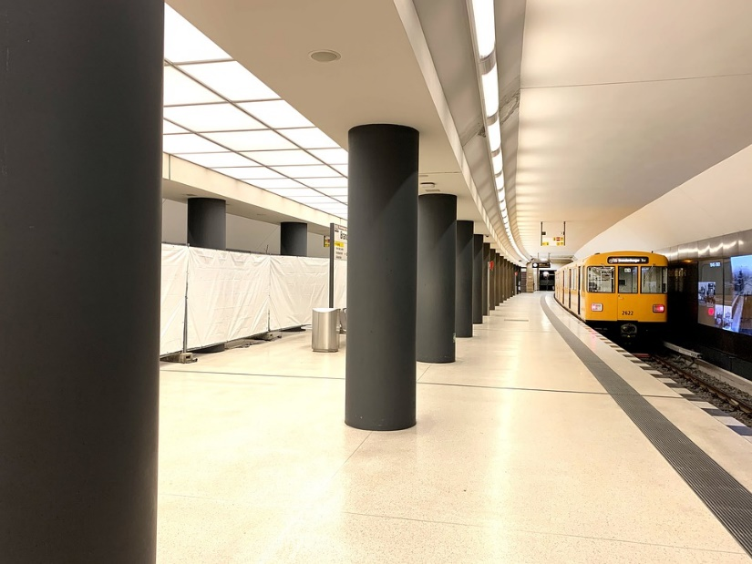
Kulturquiz [4/8]
lesen
Wie viele U-Bahn-Linien gibt es in Berlin?
Zwei
Neun
Zwanzig
Notes:
[4/9]

Slide 10
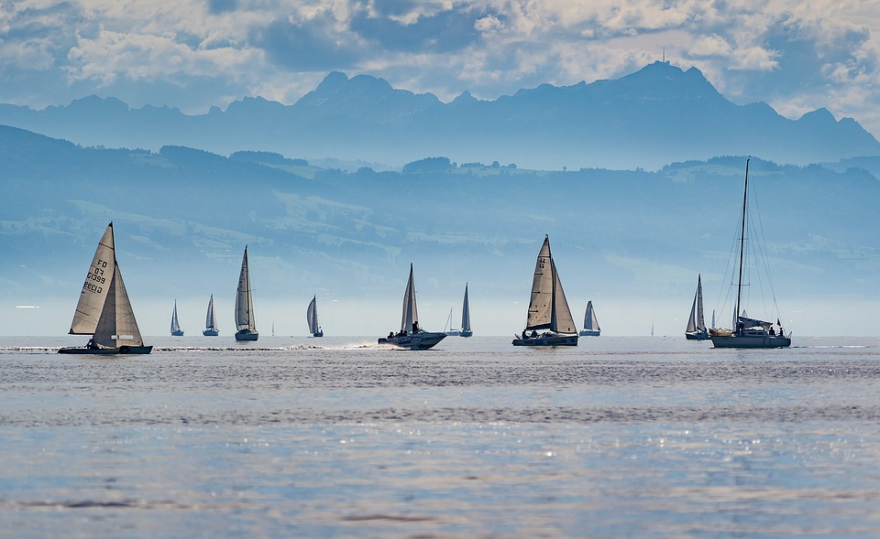
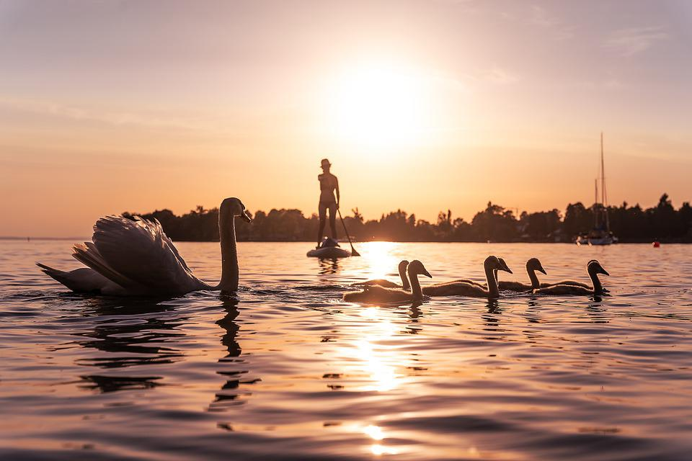
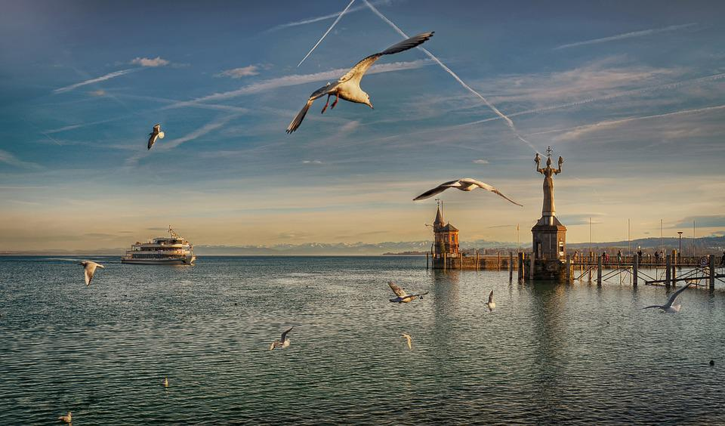
Kulturquiz [5/8]
lesen
Wie lang ist der Bodensee?
17 Kilometer
34 Kilometer
63 Kilometer
Notes:
[5/9]

Slide 11
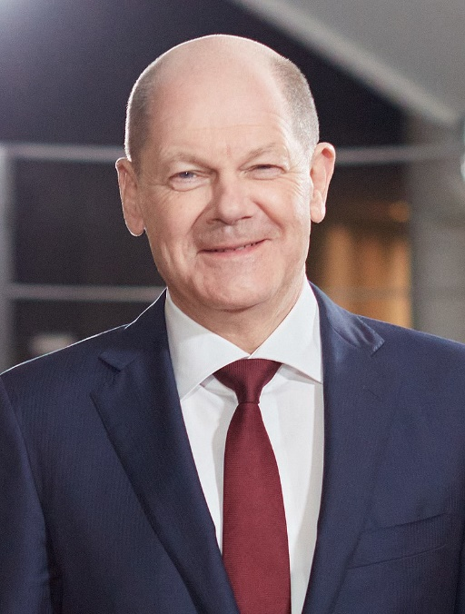
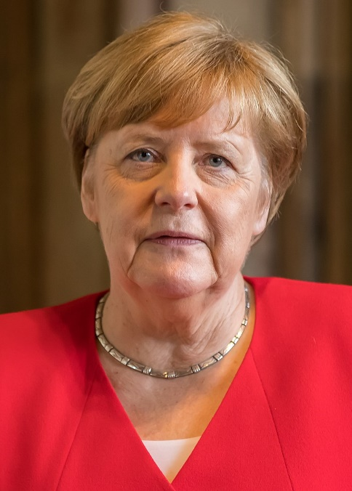
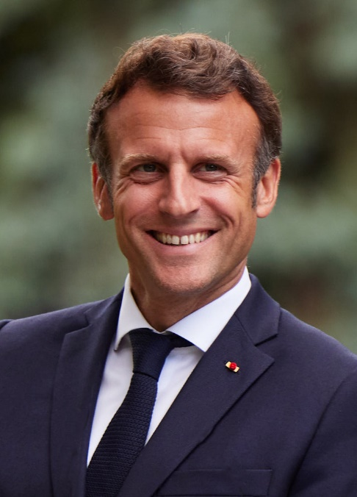
Kulturquiz [6/8]
*der Bundeskanzler – chancellor
lesen
Wer ist Bundeskanzler* von Deutschland?
Olaf Scholz
Angela Merkel
Emmanuel Macron
Notes:
[6/9]
Angela Merkel By © Raimond Spekking / CC BY-SA 4.0 (via Wikimedia Commons), CC BY-SA 4.0, https://commons.wikimedia.org/w/index.php?curid=96378820
Olaf Scholz By FinnishGovernment - Pääministeri Marinin ja liittokansleri Scholzin tapaaminen 16.3.2022, CC BY 2.0, https://commons.wikimedia.org/w/index.php?curid=117080123
Emmanuel Macron By President.gov.ua, CC BY 4.0, https://commons.wikimedia.org/w/index.php?curid=119423950

Slide 12
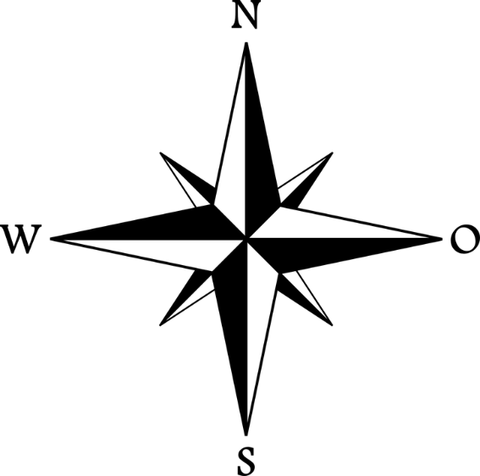
Kulturquiz [7/8]
lesen
Wo ist die Ostsee?
Norddeutschland
Süddeutschland
Westdeutschland
Notes:
[7/9]

Slide 13
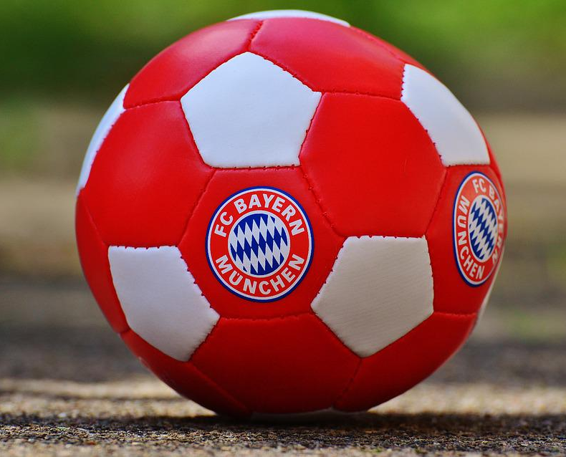
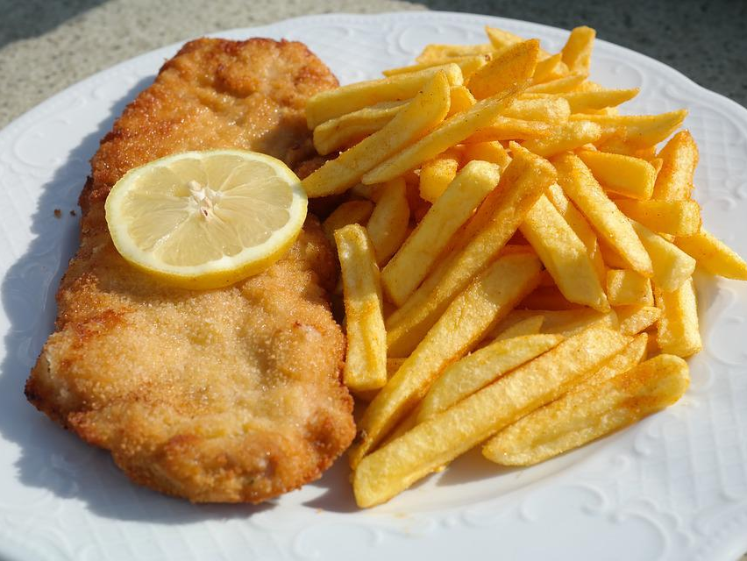
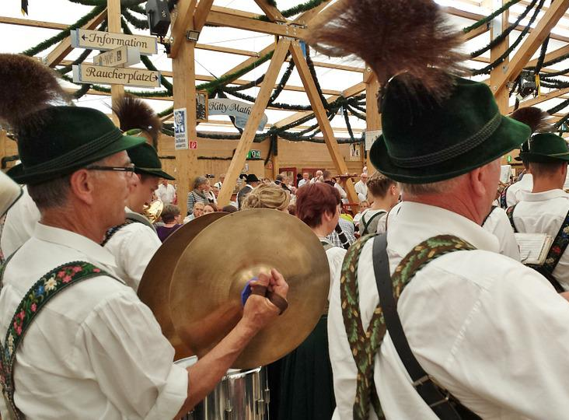
Kulturquiz [8/8]
lesen
Warum fahren viele Menschen im September nach München?
Für den Fußball
Für das Schnitzel
Für das Oktoberfest
Notes:
[8/9]

Slide 14
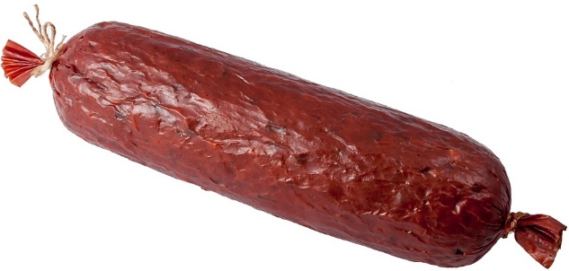
Kulturquiz – Ergebnisse
lesen
Wie viele hast du richtig?
1-3
4-6
7-8
You’re showing your best side!
It’s all the same to you!
It’s crunch time!
Das ist dir Wurst!
Jetzt geht es um die Wurst!
Du zeigst dich von deiner Schokoladen-seite!
Notes:
[9/9]
Note: with non-literal use of language, we do not expect students to be able to work out the meanings. The literal translation element elicits vocabulary knowledge. The non-literal translation element is information giving, and for linguistic interest.

Slide 15
Saterfriesisch
Hör zu. Was war die Frage?
*friesisch – Frisian
lesen
1
1
Wie groß ist das Saterland?
8
Wer spricht diese Sprache?
2
2
Was ist Saterfriesisch?
3
6
Wohin haben sie ihre Sprache gebracht?
4
3
5
Wie kommt man ins Saterland?
7
Woher weiß man das?
6
5
Wo liegt das Saterland?
7
4
Warum kommt man jetzt leichter ins Saterland?
8
Notes:
F+H (Grey boxes higher only)
Timing: 5 minutes
Aim: to practise listening comprehension and WH-questions.
Note: for teaching and learning we have created this as a two-stage activity (listening, then reading) and as such, the listening contains an unknown word that is glossed. We don’t believe this will be a hindrance to students in identifying the correlation between question and statement.
Procedure:
Click on the audio buttons to play the sentences. Note: the last two sentences contain higher-only vocabulary. Their corresponding questions have not been marked grey as this would give away too large a clue!
Students listen and note down which question is answered by the sentence.
Click to reveal answers.
Transcript:
1. Das Saterland ist nicht groß. Es hat nur drei Dörfer: Ramsloh, Strücklingen und Scharrel.
2. Saterfriesisch* ist eine ziemlich unbekannte Sprache in Norddeutschland.
3. Früher ist man nur mit dem Boot über einen See ins Saterland gekommen. Das ist auch der Grund, warum es Saterfriesisch heute noch gibt!
4. Man kommt jetzt leichter ins Saterland, weil der See weniger Wasser hat. Man braucht kein Boot mehr.
5. Das Saterland liegt in der Nähe von Oldenburg in Niedersachsen.
6. Sie haben ihre Sprache nach England gebracht. Schon im Mittelalter sind Boote von Friesland nach England gefahren.
7. Man weiß das, weil Englisch und Friesisch* ursprünglich sehr ähnlich waren.
8. Die Menschen in Saterland sprechen Saterfriesisch. Sie sind eine Minderheit! Nur ungefähr 2000 Personen verstehen Saterfriesisch!
Word frequency of unknown words (1 is the most frequent word in German): Friesisch [>5009]
Source: Jones, R.L. & Tschirner, E. (2019). A frequency dictionary of German: core vocabulary for learners. Routledge

Slide 16
Saterfriesisch
Was war die Frage?
*friesisch – Frisian
lesen
Saterfriesisch* ist eine ziemlich unbekannte Sprache in Norddeutschland.
Was ist Saterfriesisch?
Die Menschen in Saterland sprechen Saterfriesisch. Sie sind eine Minderheit! Nur ungefähr 2000 Personen verstehen Saterfriesisch!
Wer spricht diese Sprache?
Das Saterland liegt in der Nähe von Oldenburg in Niedersachsen.
Wo liegt das Saterland?
Das Saterland ist nicht groß. Es hat nur drei Dörfer: Ramsloh, Strücklingen und Scharrel.
Wie groß ist das Saterland?
Früher ist man nur mit dem Boot über einen See ins Saterland gekommen. Das ist auch der Grund, warum es Saterfriesisch heute noch gibt!
Wie kommt man ins Saterland?
Man kommt jetzt leichter ins Saterland, weil der See weniger Wasser hat. Man braucht kein Boot mehr.
Warum kommt man jetzt leichter ins Saterland?
Sie haben ihre Sprache nach England gebracht. Schon im Mittelalter sind Boote von Friesland nach England gefahren.
Wohin haben sie ihre Sprache gebracht?
Man weiß das, weil Englisch und Friesisch* ursprünglich sehr ähnlich waren.
Woher weiß man das?
Notes:
F+H (Grey boxes higher only)
Timing: 5 minutes
Aim: to practise WH-questions with WO2 in a reading exercise.
Procedure:
The teacher asks the questions in a random order and students respond by reading aloud the correct answer.
Click to reveal the questions.
Students summarise what they have found out about Friesisch in English

Slide 17
Judith Kerr
*Flucht – flight; Juden – Jews; geflohen – fled
lesen / sprechen
In Großbritannien ist Judith Kerr für „The Tiger Who Came to Tea”bekannt. In Deutschland ist sie für „When Hitler Stole Pink Rabbit” berühmt, das die Flucht* von ihrer Familie aus Nazideutschland beschreibt.
Wo und wann bist du geboren?
Meine Eltern waren Juden* und wir sind vor den Nazis geflohen*.
Ich bin 1923 in Berlin geboren, habe meine Kinderjahre dort verbracht, bis ich 10 war.
Warum hast du Deutschland verlassen?
Wohin seid ihr geflohen?
Mein Vater ist zuerst in die Schweiz gefahren, dann sind wir alle nach Paris geflohen*.
Die Religion war nicht so wichtig in meinem Leben.
Wie wichtig ist die Religion in deinem Leben?
Schreiben! Ich habe als Kind immer gern Bücher geschrieben.
Was für Hobbys hast du als Kind gehabt?
Ich bin 1923 in Berlin geboren, habe glückliche berliner Kinderjahre verbracht, bis ich 10 war.
Meine Eltern waren Juden* und als Minderheit sind wir vor den Nazis geflohen*.
Wo und wann bist du geboren?
Warum hast du Berlin verlassen?
Notes:
F+H
Timing: 9 minutes
Aim: to practise forming questions in the spoken modality; to practise the SSC [w].
Procedure:
Students read the short introduction about Judith Kerr and the information about her in the boxes. Note: Foundation students should read the first and middle rows of boxes (pale yellow and gold) and Higher students should read the middle and last two rows of boxes (gold and grey). The content in the pale yellow and grey boxes is practically the same, except the higher boxes contain some of this week’s higher vocabulary for extra practice.
Students work in pairs based on tier. Student A chooses one of the 5 boxes for their tier and asks a question that is answered by the information in that box. Student B must try and guess which box Student A is referring to. Students then swap roles.
As a whole class, students suggest questions to each of the answers. Click to reveal a suggested question for each box.
Word frequency of unknown words (1 is the most frequent word in German): Flucht [2008] Jude [1746] fliehen [2467]
Source: Jones, R.L. & Tschirner, E. (2019). A frequency dictionary of German: core vocabulary for learners. Routledge

